Slide 1
Undicesima Giornata Fiorentina
Dedicata ai pazienti con malattie myeloproliferative croniche
Sabato 17 maggio 2025
“Nuovi farmaci e protocolli attivi”
Giacomo Coltro
Università degli studi di Firenze
CRIMM (Centro di Ricerca e Innovazione per le Malattie Mieloproliferative) - AOU Careggi

Slide 2
Perché nuovi farmaci
nella Policitemia Vera?
Jakavi
(ruxolitinib)
Salassi
Idrossiurea
+/- salassi
Besremi
(ropeginterferon alfa-2b)
Mantenere un valore di ematocrito <45% può risultare difficile
Può determinare carenza di ferro
Tossicità cutanea a lungo termine
Mancanza di efficacia
Intolleranza al farmaco
Perdita di efficacia (25%)
Effetti avversi a breve termine (citopenie)
Effetti avversi a lungo termine (infezioni, malattie autoimmuni)

Slide 3
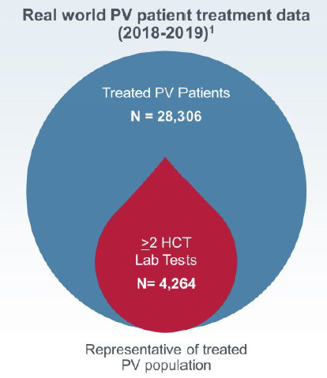
Perché nuovi farmaci
nella Policitemia Vera?
Il 49% dei pazienti studiati ha presentato almeno un valore di ematocrito >45%
Il 22% dei pazienti studiati presentava una valore di ematocrito costantemente >45%
Tra i pazienti ad alto rischio solo 25% presentava valori di ematocrito costantemente <45%
Tra i pazienti con precedenti trombosi circa il 40% ha presentato un nuovo episodio trombotico in corso di trattamento

Slide 4
Come sviluppare nuovi farmaci
per la Policitemia Vera?
SPERIMENTAZIONE CLINICA

Slide 5
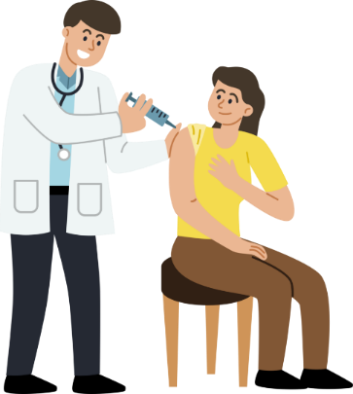
Che cos’è uno studio clinico?
Uno studio clinico (clinical trial) è una ricerca medica condotta con lo scopo di raccogliere dati sulla SICUREZZA e sull'EFFICACIA di nuovi farmaci.
Si distinguono due tipi di studi clinici
Sperimentali
(o interventistici)
Osservazionali
Presuppongono un’azione diretta dei ricercatori  ad esempio attraverso la
somministrazione di farmaci
Presuppongono la raccolta da parte dei ricercatori di dati su farmaci già approvati e utilizzati nella pratica clinica

Slide 6
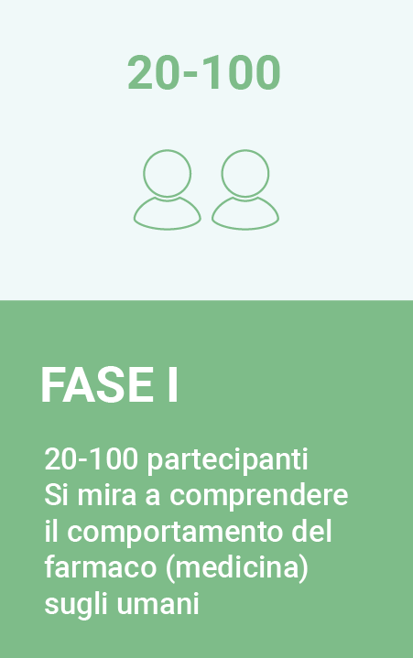
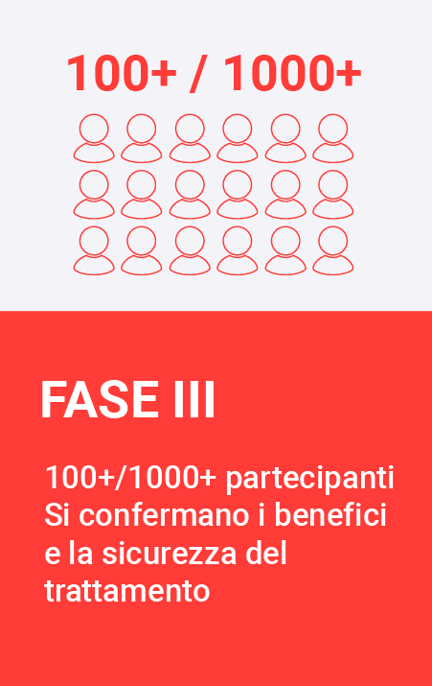
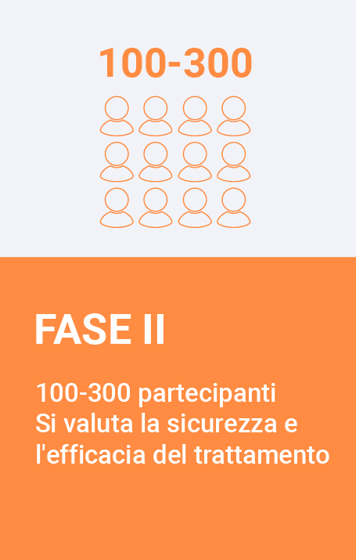
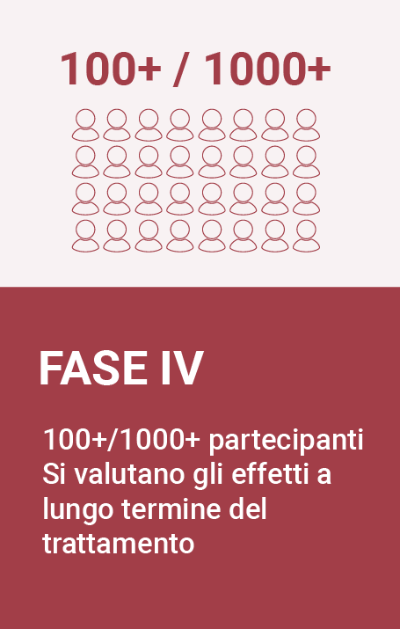
Come sono organizzati gli studi clinici?
FASE 1
Sicurezza
Interventistico
FASE 2
Efficacia
FASE 3
Efficacia su larga scala
Approvazione FDA/EMA/AIFA
Osservazionale
FASE 4
Efficacia e tollerabilità a lungo termine nella pratica clinica quotidiana
In entrambi i casi lo studio clinico viene condotto sulla base di un PROTOCOLLO
che descrive le finalità e modalità di svolgimento della ricerca.

Slide 7
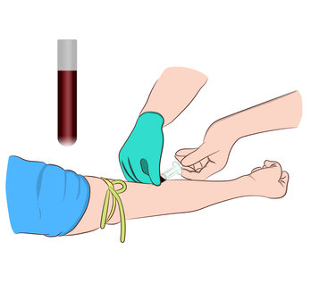
Come si partecipa ad uno studio clinico interventistico?
Esempio di studio clinico di fase 3 randomizzato
Trattamento A
Screening e valutazione di idoneità
Criteri di inclusione ed esclusione
Proposta del protocollo al paziente e firma del consenso informato
Randomizzazione
Risultati
Cross-over
Hanno l’obiettivo di:
Tutelare la sicurezza dei soggetti partecipanti.
Rendere omogenea la popolazione in studio ai fini della valutazione dell’efficacia.
Trattamento B

Slide 8
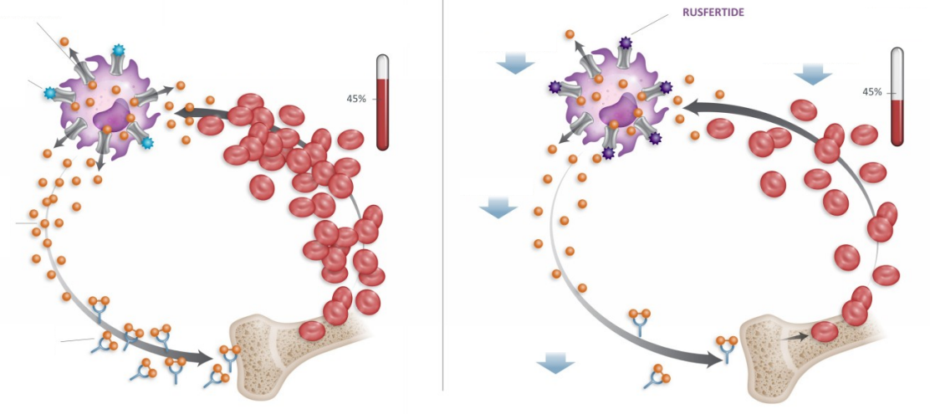
Il ferro nella Policitemia Vera
POLICITEMIA VERA
RUSFERTIDE
FERROPORTINA
Trasporta il ferro
attraverso la cellula
Eccessiva produzione
di GRC

Ematocrito elevato
Normalizzazione dell’ematocrito
MACROFAGO
FERROPORTINA
Produzione di GRC
EPCIDINA
Inibisce la ferroportina
FERRO
FERRO
TRASPORTO
DEL FERRO
TRANSFERRINA
Trasporta il ferro
nel sangue

Slide 9
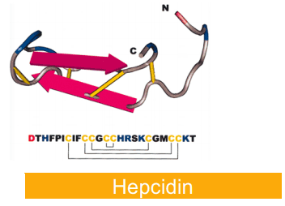
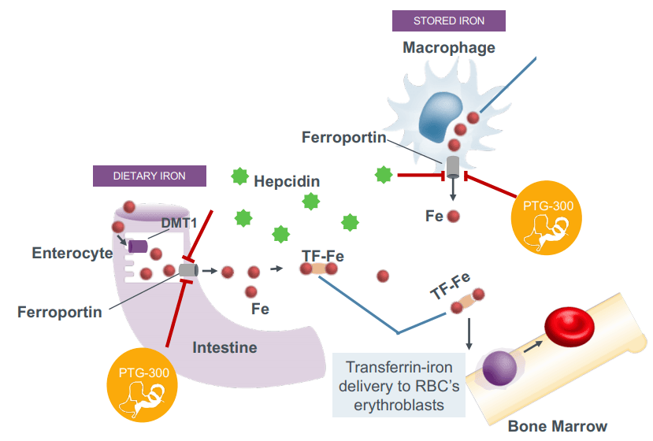
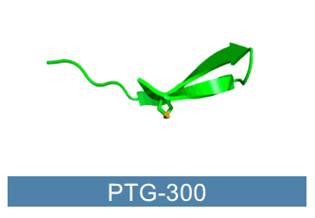
RUSFERTIDE (PTG-300)
nella Policitemia Vera
Riduce il rilascio
di ferro dai macrofagi
Riduce l’assorbimento intestinale del ferro

Slide 10
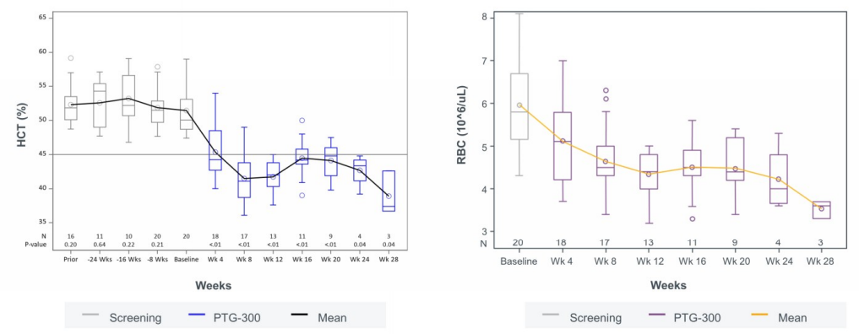
RUSFERTIDE (PTG-300):
Dati preliminari (studi REVIVE e PACIFIC)
Ematocrito
Globuli rossi

Slide 11
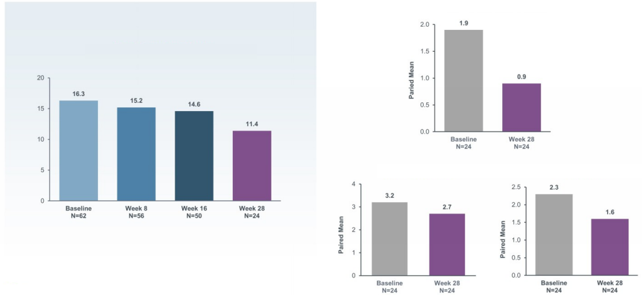
RUSFERTIDE (PTG-300):
Dati preliminari (studi REVIVE e PACIFIC)
Problemi di concentrazione
Punteggio totale dei sintomi
Fatica
Prurito

Slide 12
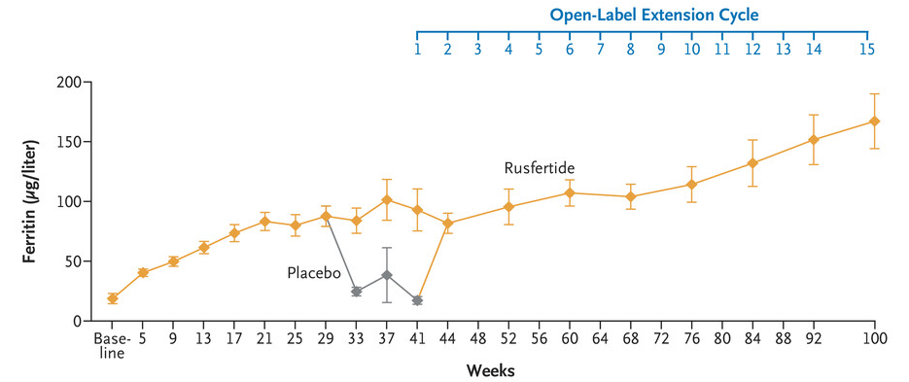
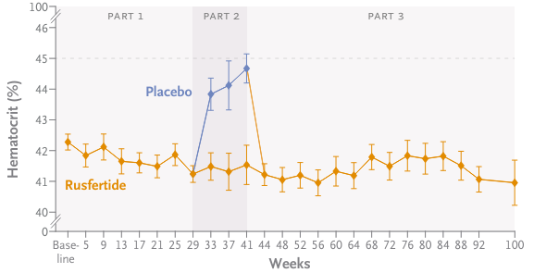

Slide 13
Studio PROTAGONIST
Uno studio di fase 3 su rusfertide in pazienti con PV
Criteri di arruolamento:
Pazienti adulti con diagnosi di PV secondo i criteri WHO
Pazienti a basso o alto rischio trombotico
Pazienti con elevato fabbisogno di salassi:
>3 nei 6 mesi precedenti
>5 nei 12 mesi precedenti
Se terapia citoriduttiva: trattamento stabile con idrossiurea (2 mesi), ruxolitinib (2 mesi) o inferferone (6 mesi)
Obiettivo (endpoint) primario:
Assenza di indicazione alla flebotomia tra la settimana 20 e 32 di trattamento
Obiettivi (endpoint) secondari:
Numero di salassi in corso di trattamento
Miglioramento dei sintomi in corso di trattamento
Sicurezza del farmaco

Slide 14
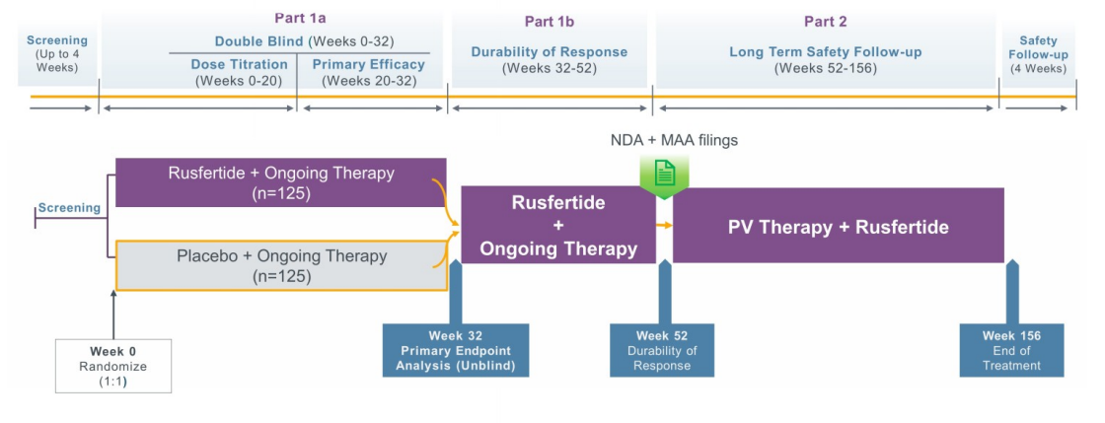
Studio PROTAGONIST
Uno studio di fase 3 su rusfertide in pazienti con PV

Slide 15
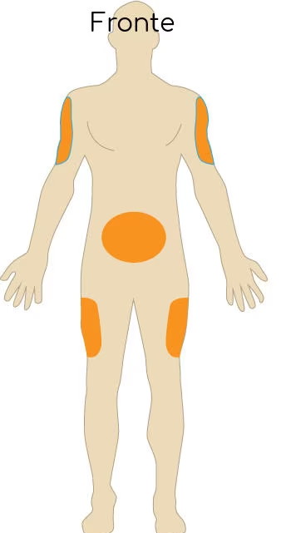
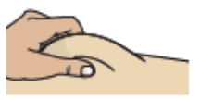
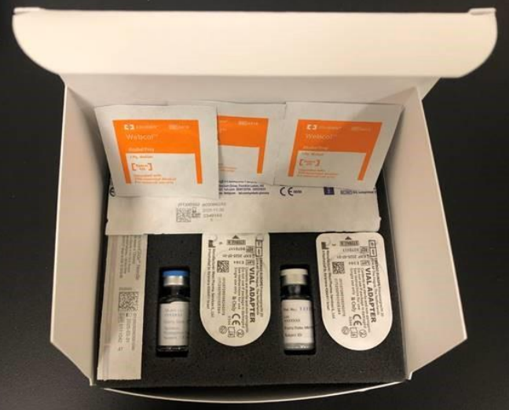
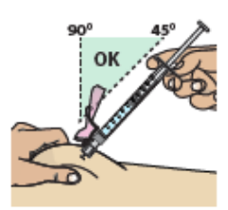
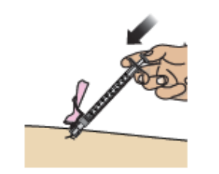
Studio PROTAGONIST
Uno studio di fase 3 su rusfertide in pazienti con PV
Rusfertide viene somministrato tramite iniezione sottocutanea una volta a settimana.

Slide 16
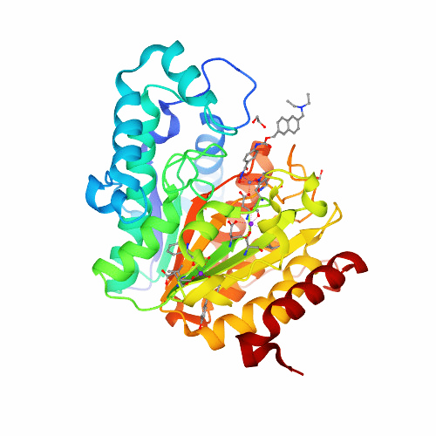
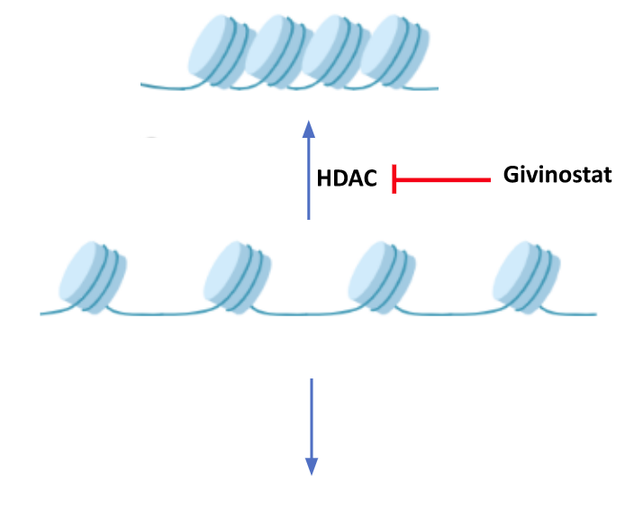
GIVINOSTAT
Givinostat è un inibitore delle istone-deacetilasi (HDAC), enzimi coinvolti nella regolazione della trascrizione del DNA.
DNA condensato  Trascrizione repressa
DNA de-condensato  Trascrizione attivata
Trascrizione di geni importanti per proliferazione, differenziazione e morte cellulare

Slide 17
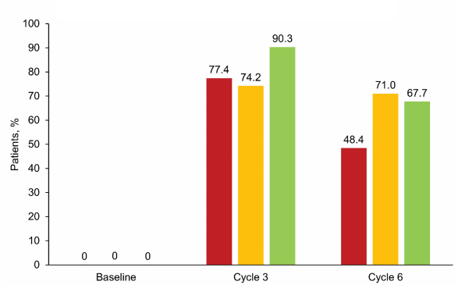
GIVINOSTAT:
Dati preliminari nella Policitemia Vera
Ematocrito <45% senza salassi
Piastrine <450.000/uL
Leucociti <10.000/uL
Risposta completa
Risposta parziale
Notes:
The overall response rate for the duration of follow-up was always greater than 80% in patients with PV.

Slide 18
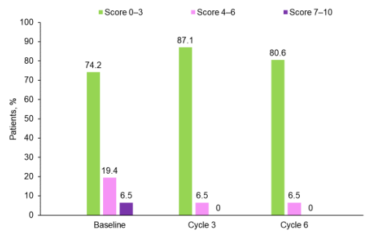
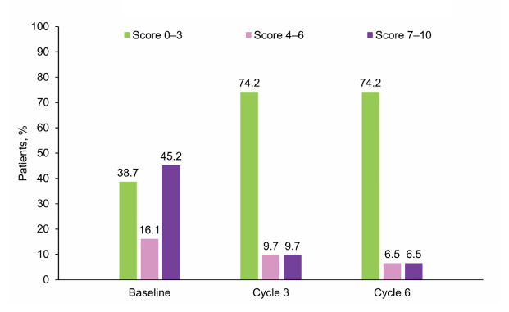
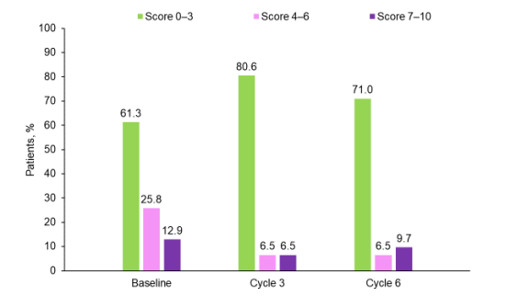
GIVINOSTAT:
Dati preliminari nella Policitemia Vera
Cefalea
Prurito
Disturbi microvascolari

Slide 19
Studio GIVE-IN
Uno studio di fase 3 su givinostat in confronto
a idrossiurea in pazienti con PV ad alto rischio
Criteri di arruolamento:
Pazienti adulti con diagnosi di PV secondo i criteri WHO
Pazienti ad alto rischio trombotico (>60 anni, precedenti trombosi)
Pazienti con malattia attiva/non controllata (ematocrito elevato, leucocitosi, piastrinosi)
Assenza di resistenza/intolleranza a un precedente trattamento con idrossiurea
Obiettivo (endpoint) primario:
Ottenimento di una risposta ematologica completa alla settimana 32
Obiettivi (endpoint) secondari:
Durata della risposta ematologica completa
Tempo all’ottenimento della risposta ematologica completa
…

Slide 20
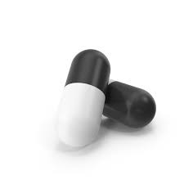
Studio GIVE-IN
Uno studio di fase 3 su givinostat in confronto
a idrossiurea in pazienti con PV ad alto rischio
Parte 1
Parte 2
Settima 032
Settima 3356
Givinostat
50 mg BID  100 mg BID
Givinostat
Screening
Long-term
follow-up
Randomizzazione
Crossover
Idrossiurea
0.5 mg QD  3 g QD
Idrossiurea

Slide 21
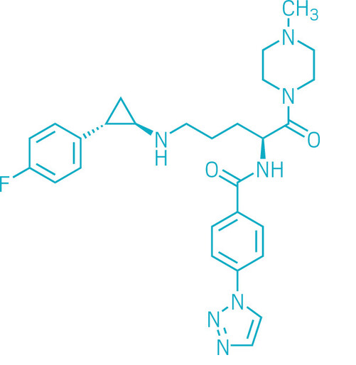
Ci sono altri nuovi farmaci
in sviluppo per la Policitemia Vera?
BOMEDEMSTAT

Slide 22
GRAZIE PER L’ATTENZIONE!

